Slide 2
감사합니다.
< Q & A >

Slide 3
목차
  00

Slide 4
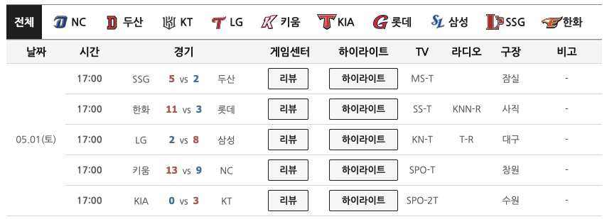
수집 대상
  경기 정보
    경기 종류(정규)
    날짜(연, 월, 일, 시, 분)
    플레이 팀(home, away)
    경기장 위치
    취소 여부, 취소 사유

Slide 5

수집 대상
  경기 정보
    경기 종류(정규)
      Parameter : seriesId=0,9

Slide 6
수집 대상
  경기 정보
    경기 종류(정규)
    날짜(연, 월, 일, 시, 분)
    플레이 팀(home, away)
    경기장 위치
    취소 여부, 취소 사유

Slide 7

수집 대상
  동작 방식

Slide 8
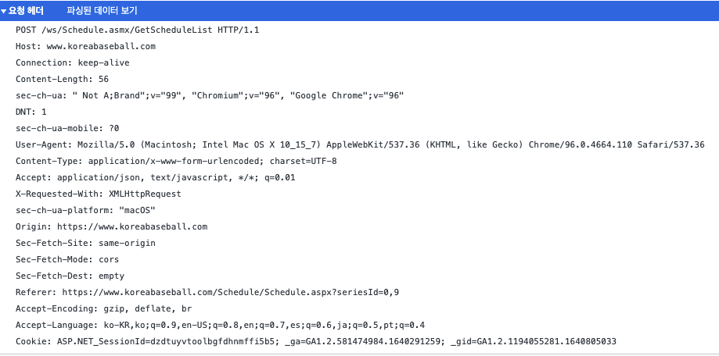
수집 대상
  동작 방식

Slide 9
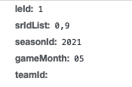
수집 대상
  동작 방식

Slide 10

수집 대상
  동작 방식
시범경기 : 1
정규시즌 : 0,9
포스트시즌 : 3,4,5,7

Slide 11
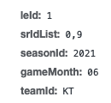
수집 대상
  동작 방식

Slide 12
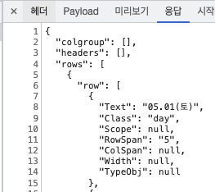
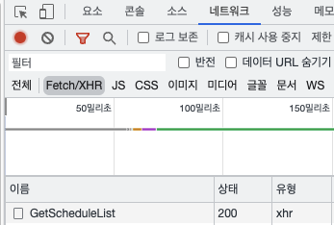
수집 대상
  동작 방식
    key : value 으로 구분된 json 정보를
    받

Slide 13
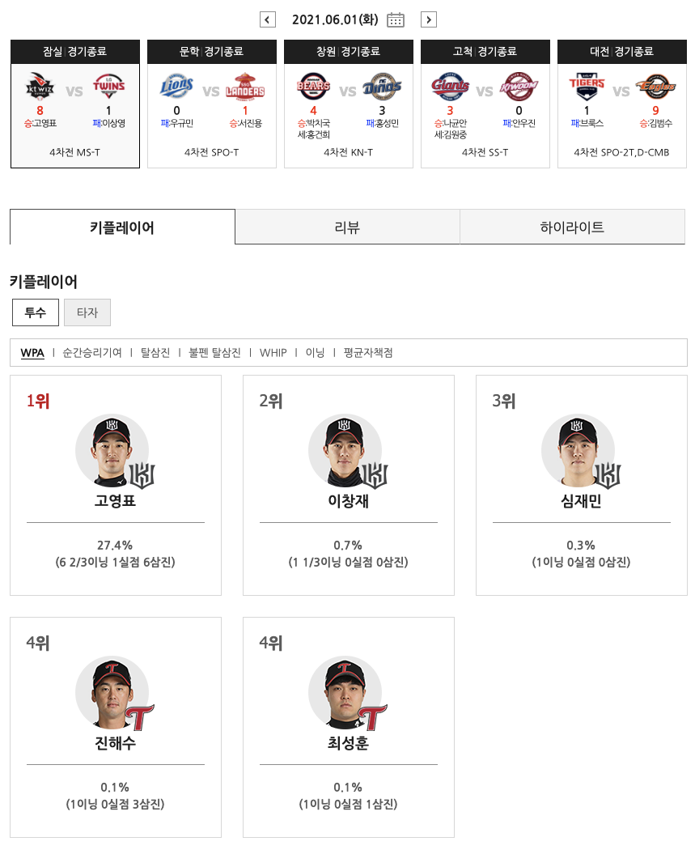
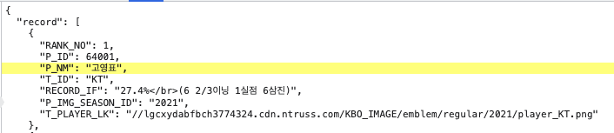
수집 대상
  게임
    키플레이어
    리뷰
    하이라이트

Slide 14
수집 대상
  게임
    키플레이어
    리뷰
    하이라이트

